Slide 1


Design Rule Spaces (DRSpace, 设计规则空间集)
A New Model for representing and
analyzing software architecture
一种表示和分析软件体系结构的新模型
姓名 | 学号 | 分工
姬轶 | ZY2006109 | 精读论文，撰写精读报告并制作PPT
曲卓涵 | SY2006316 | 精读论文，撰写精读报告并制作PPT

Slide 2

论文概况
要解决的问题与技术路线
关键问题与解决方案
验证手段
目录 / CONTENTS
结论
总结与展望
重要参考文献

Slide 3
Part 1
论文概况
英文题目、中文题目
论文出处

Slide 4
论文概况
论文概况
英文题目与中文题目
要解决的问题
技术路线
Part
01
Design Rule Spaces:
A New Model for representing and analyzing software architecture
设计规则空间集(DRSpace)：
一种表示和分析软件体系结构的新模型
关键问题
解决方案
验证手段
结论
论文作者与出处
其他信息
Part
02
Part
03
Cai Y, Xiao L, Kazman R, et al.
IEEE Transactions on Software Engineering(TSE), 2018, 45(7): 657-682.
本文由卡内基梅隆大学SEI团队于2018年发表，目前引用量已达20.
总结与展望
重要参考文献

Slide 5
Part 2
要解决的问题
技术路线
要解决的问题
技术路线

Slide 6
要解决的问题
论文概况
如果一个在架构上有影响的文件(设计规则)容易出现bug，那么其设计空间中的文件是否也可能出现bug，并且比其他随机设计空间更容易出现bug?这个问题的答案将帮助我们理解设计规则对架构的影响。
01
要解决的问题
技术路线
关键问题
解决方案
这些根源是否包含可能导致bug倾向的架构缺陷?最后，我们想了解这些容易出错的文件背后的架构问题是什么。
现有软件架构模型对于模块的划分不足以建立起代码缺陷与软件架构之间的联系，亟需一种新型的、可重叠的划分模型，以便更好地从架构角度来维护软件质量
容易产生错误的文件在架构上连接到什么程度?如果大部分容易出错的文件被捕获在几个架构根中，这就意味着体系结构对软件质量的重大影响。
验证手段
04
02
结论
总结与展望
在项目发展过程中，这些主要根源是长期和持久的吗？这个问题的答案将帮助我们理解架构的影响是否持久。
重要参考文献
03

Slide 7
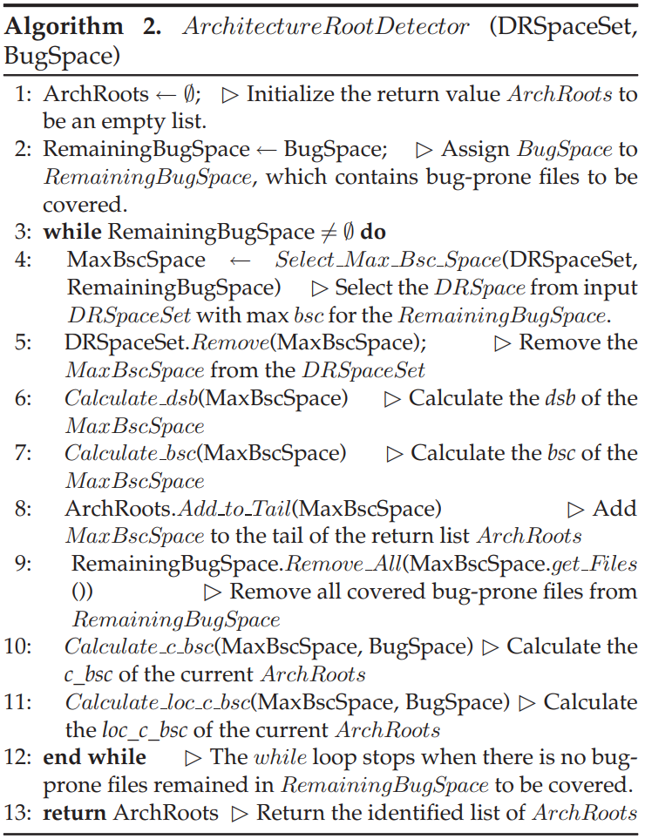
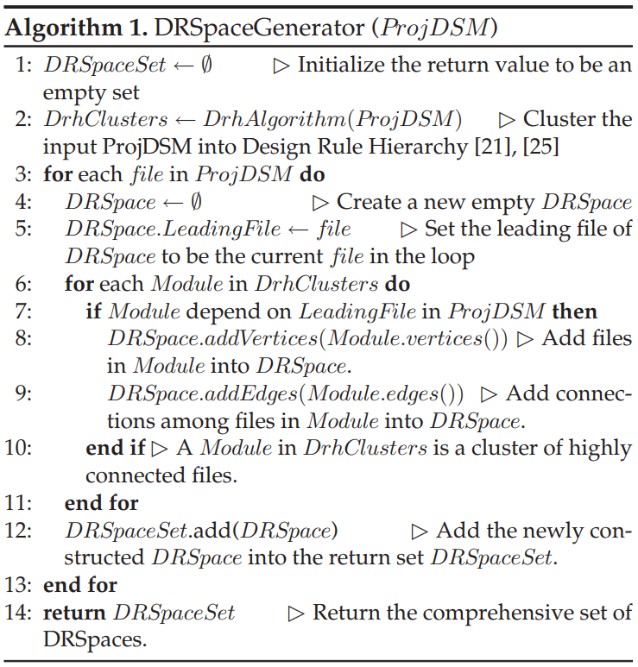
技术路线
论文概况
1
建立完整的DRSpaces，捕获所有源文件及其依赖项，用以表征软件系统的体系结构。
3
检测ArchRoots
要解决的问题
技术路线
关键问题
解决方案
验证手段
结论
总结与展望
2
建立BugSpace，即软件系统中容易出错的文件集
重要参考文献

Slide 8
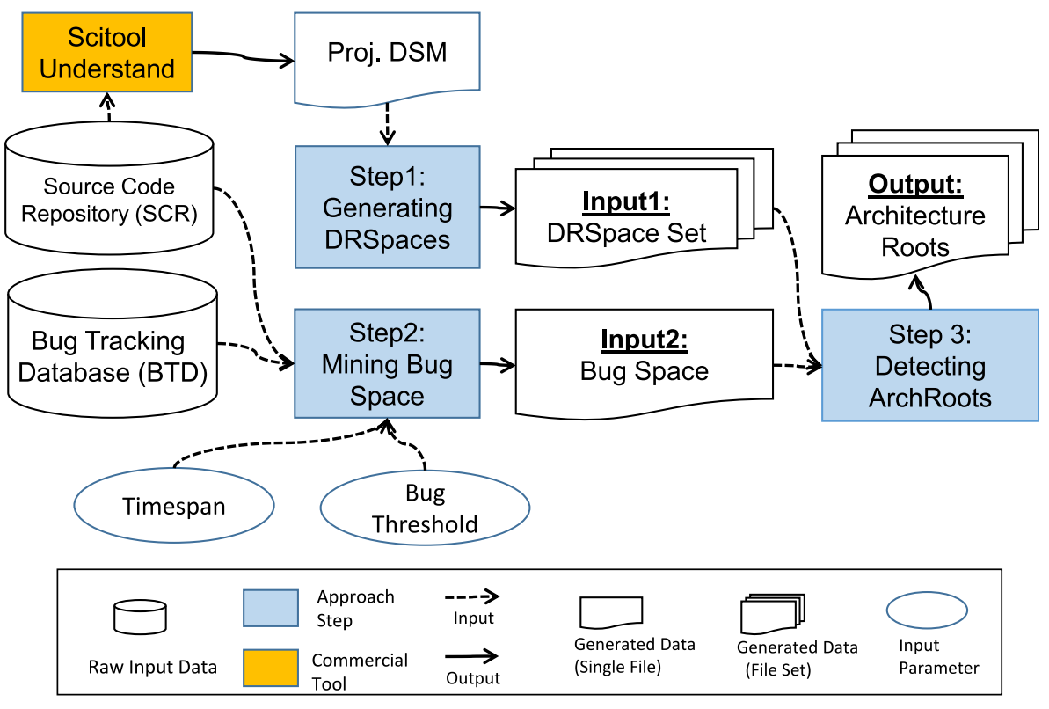
ArchRoots检测框架
论文概况
要解决的问题
技术路线
关键问题
解决方案
验证手段
结论
总结与展望
重要参考文献

Slide 9
Part 3
关键问题
解决方案
关键问题
解决方案

Slide 10
概念解释
论文概况
重要的设计决策，这些决策将系统的其他部分解耦为相互独立的模块。作为解耦接口，设计规则支持模块内部的相互依赖和模块之间的独立。只要遵守和维护既定的设计规则，独立模块的设计、实现和改进不应影响其他模块。
设计规则(Design Rule)
要解决的问题
技术路线
关键问题
解决方案
由系统文件的子集以及这些文件之间的体系结构连接组成。DRSpace具有以下关键特征:
DRSpace总是包含一个或多个前导文件，即空间中所有其他文件直接或间接依赖的文件。
DRSpace捕获文件之间的各种关系。这些关系可以是文件之间的结构依赖关系或演化耦合关系。
使用DRH算法对每个DRSpace进行集群，根据选择的一种或多种关系类型，自动将引导文件和模块显示在DRSpace中。
设计规则
空间集(DRSpace)
验证手段
结论
总结与展望
架构根(ArchRoots)
连接系统中最容易出现错误的文件的最小DRSpace集来实现的。
重要参考文献

Slide 11
关键问题
论文概况
架构决策一旦在源代码中实现，就会变得很难理解、很难修改，并且可能会因为不断的发展而逐渐衰败。因此架构选择是源代码中技术债务的头号来源。
同时，现有的技术产生了限制性的集群:也就是说，一个软件单元只能属于一个单独的集群。然而，在现实中，一个文件扮演多个角色并参与其中是很自然的。
DRSpaces的生成
要解决的问题
技术路线
01
DRSpace可以以前导文件为基础而生成，但是前导文件可以是一个或者多个，因此在生成DRSpace的过程中面临算法复杂度过高的问题。
关键问题
解决方案
验证手段
影响因素的排除
结论
02
在探究DRSpace的bug倾向性程度时，会受到DRSpace中的文件数、不同文件的代码行数等因素的影响。
总结与展望
重要参考文献

Slide 12
解决方案
论文概况
本文使用设计结构矩阵(DSM)为软件架构建模。在DSM中，列和行表示系统的设计参数(顺序相同)。DSM的单元代表了它们之间的关系。非对角单元格表示行上的文件与列上的文件之间的依赖关系。对角单元格表示自依赖性，我们通过文件的行/列索引来注释这些单元格。
设计规则层次(DRH)算法，将源文件进行聚类，使其架构角色一目了然。使用DRH算法聚类的DSM有三个关键特征。首先，将设计规则和模块按照层次结构进行排列，设计规则在上层，模块被设计规则解耦在下层。其次，低层的模块依赖于高层的模块，但反之亦然。第三，同一层次的模块是相互独立的。
要解决的问题
技术路线
关键问题
解决方案
验证手段
结论
针对DRSpaces的生成问题：
选择软件系统中每个单独的源文件作为前导文件，生成DRSpace。这样既简化了DRSpace的生成，同时还便于探究每个源文件作为主导文件时的影响。
排除影响因素的方法：
同时使用dsb（DRSpace中出现bug的文件比例）和bsc（DRSpace中bug文件占全部bug文件的比例）来分析DRSpace的bug倾向性程度；进行LOC规范化，消除代码行数的影响。
01
02
总结与展望
重要参考文献

Slide 13
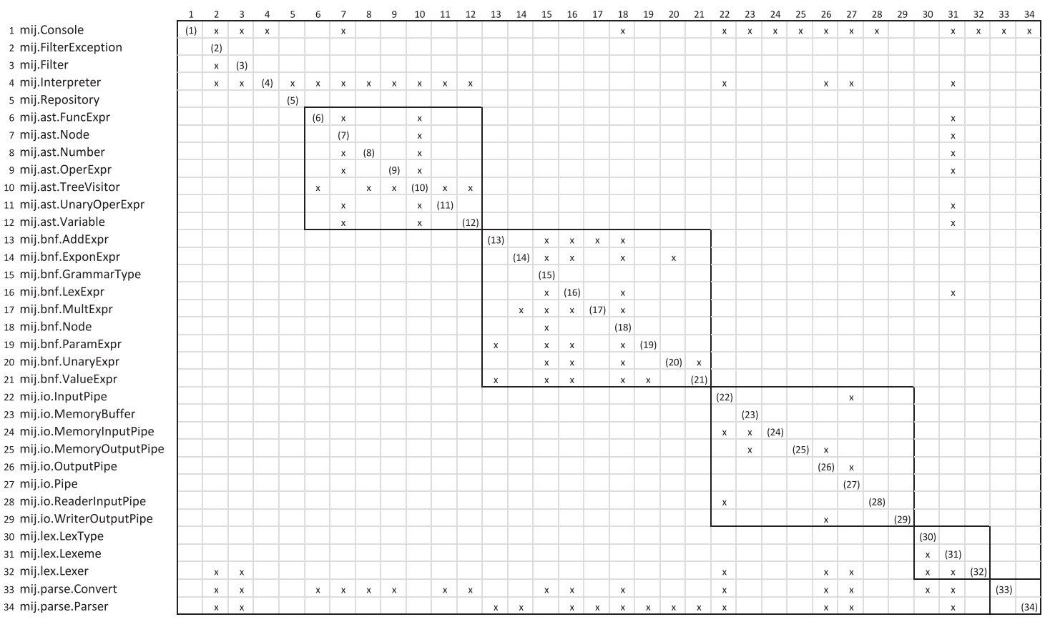
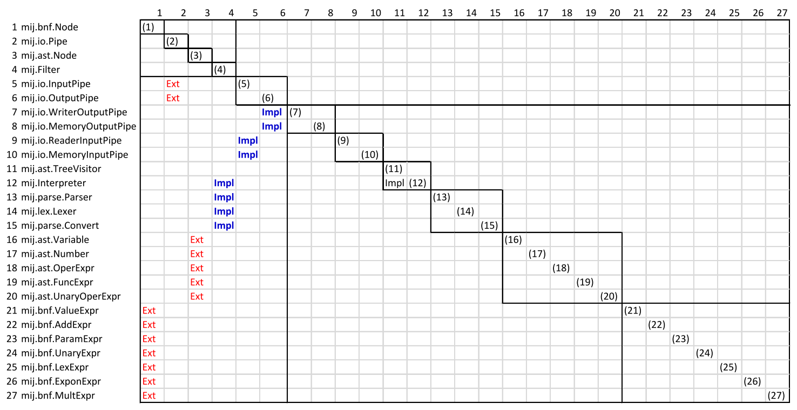
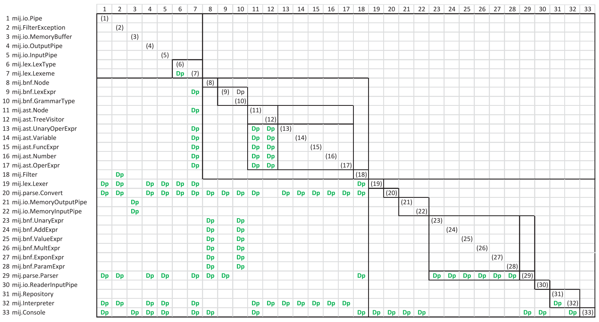
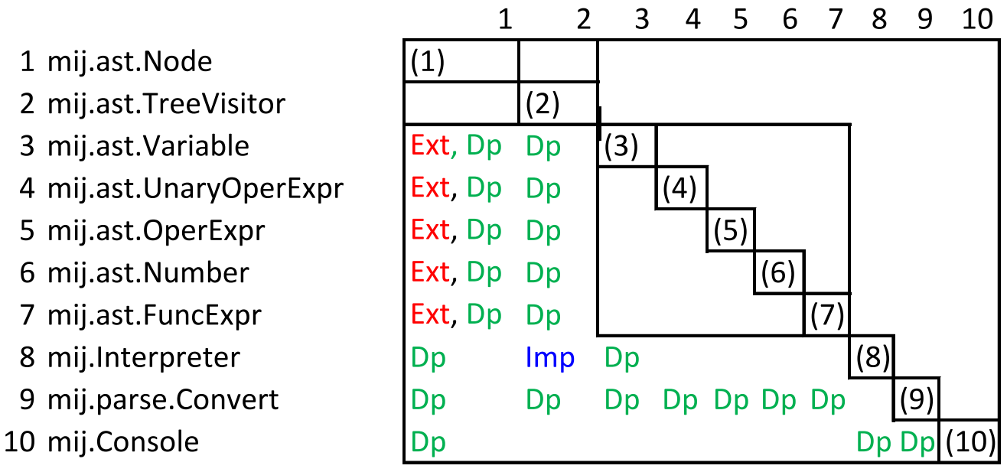
DRSpaces的生成
论文概况
要解决的问题
技术路线
关键问题
解决方案
验证手段
结论
总结与展望
重要参考文献

Slide 14
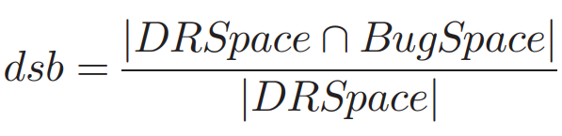
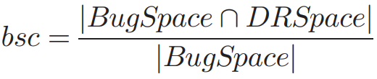
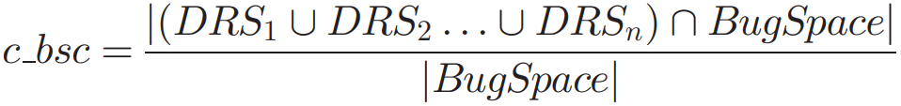
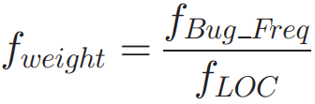
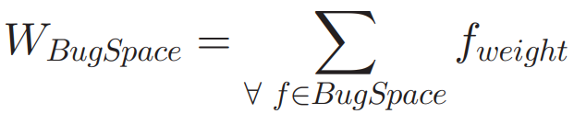
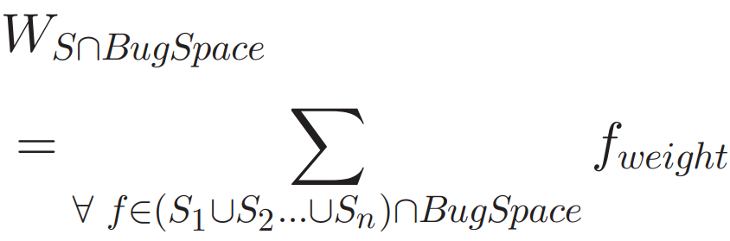
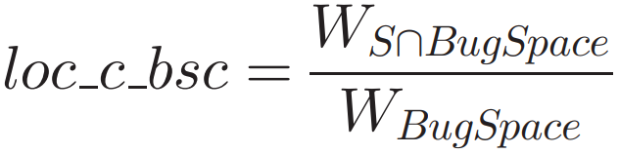
影响因素的排除
论文概况
01
要解决的问题
技术路线
DRSpaces中文件数目的影响
02
关键问题
解决方案
03
验证手段
结论
01
02
代码行数的影响
总结与展望
03
04
重要参考文献

Slide 15
Part 4
验证手段
实验对象
实验目标
实验指标
实验结果及分析

Slide 16
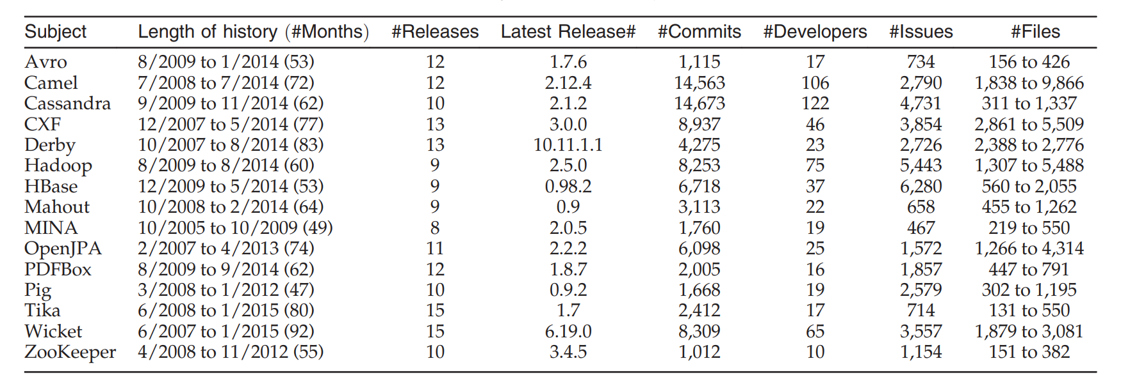
实验对象
论文概况
选取15个Apache开源项目作为评估对象。这些项目的规模、应用领域、开发时间等特征都有所不同。如下表所示。
要解决的问题
技术路线
关键问题
解决方案
验证手段
结论
总结与展望
重要参考文献

Slide 17
实验目标
论文概况
探究以下四个问题：
要解决的问题
技术路线
关键问题
解决方案
前导文件的错误是否导致其DRSpace中的文件更容易出现错误？
01
02
容易产生bug的文件在架构上是否具有紧密联系？
验证手段
结论
在项目推进过程中，ArchRoots会长期保持不变吗？
03
04
ArchRoots是否表示其中的文件具有bug倾向？
总结与展望
重要参考文献

Slide 18
实验指标
论文概况
dsb（DRSpace中出现bug的文件比例）
要解决的问题
技术路线
bsc（DRSpace中bug文件占全部bug文件的比例）
关键问题
解决方案
Length（项目的开始、结束时间以及持续时长）
验证手段
Releases（版本数量）
结论
Commits（提交数量）
总结与展望
Issues（问题数量）
重要参考文献
Files（文件数量）

Slide 19
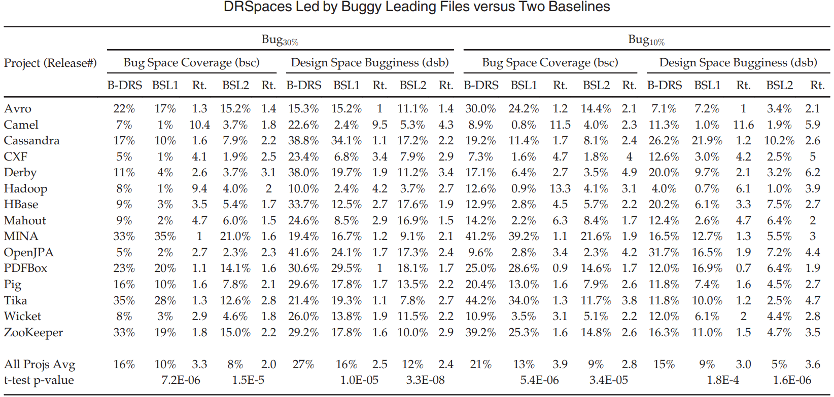
实验结果：针对前导文件
论文概况
要解决的问题
技术路线
关键问题
解决方案
验证手段
结论
总结与展望
重要参考文献

Slide 20
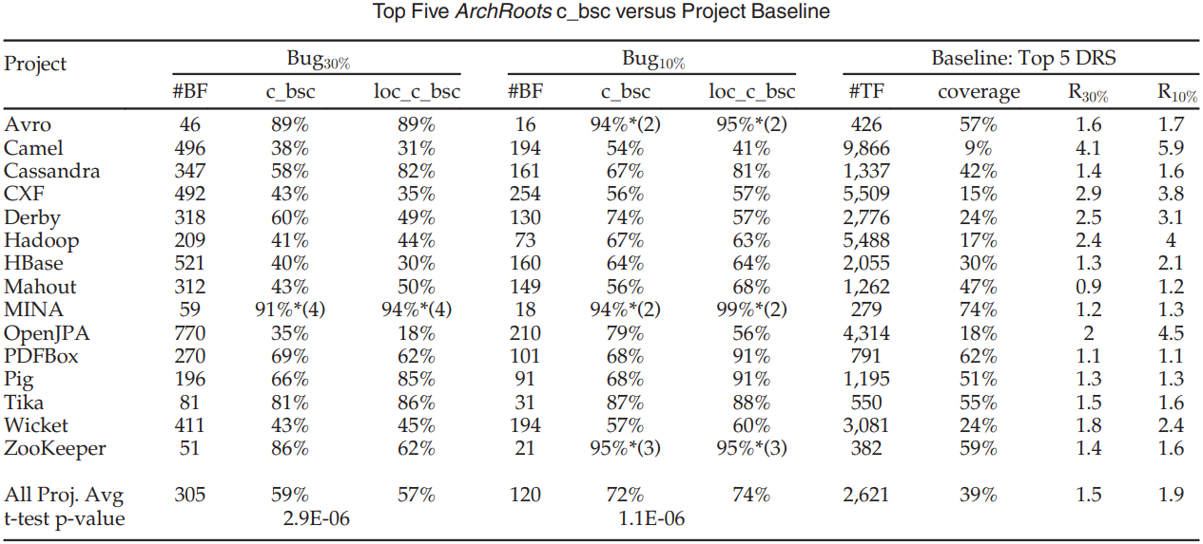
实验结果：架构关联
论文概况
要解决的问题
技术路线
关键问题
解决方案
验证手段
结论
总结与展望
重要参考文献

Slide 21
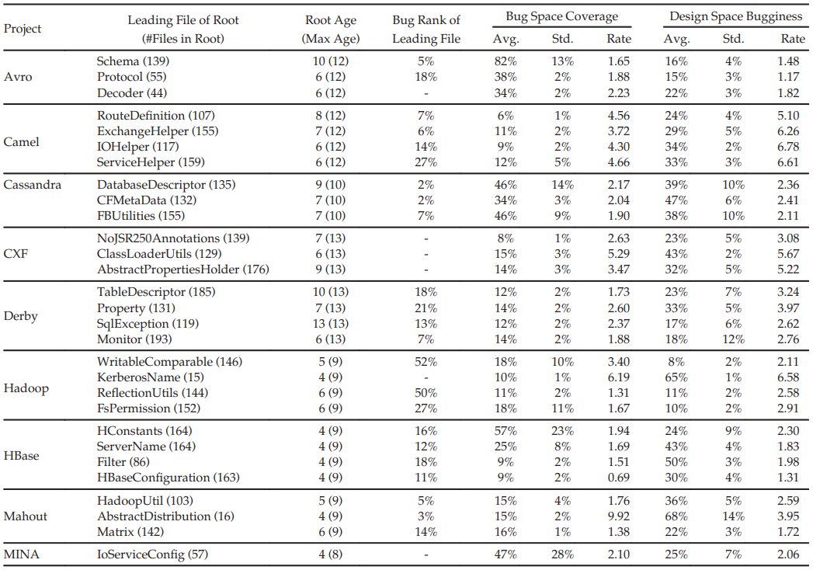
实验结果：针对整个项目生命周期
论文概况
要解决的问题
技术路线
关键问题
解决方案
验证手段
结论
总结与展望
重要参考文献

Slide 22
结果分析
论文概况
针对实验目标中提出的4个问题，经过实验，得到结果如下：
要解决的问题
技术路线
1
前导文件的错误是否导致其DRSpace中的文件更容易出现错误？
针对问题1的实验
针对问题2的实验
关键问题
解决方案
结果表明：
结果表明：
2
容易产生bug的文件在架构上是否具有紧密联系？
如果一个设计规则（前导文件）容易产生错误，那么在其DRSpace中聚合的文件也容易产生错误。
容易出现bug的文件往往在架构上彼此关联
验证手段
3
在项目推进过程中，ArchRoots会长期保持不变吗？
结论
针对问题3的实验
针对问题4的实验
4
ArchRoots是否表示其中的文件具有bug倾向？
结果表明：
结果表明：
总结与展望
一般来讲，每个项目都会包含1-5个稳定的ArchRoot。
每个ArchRoot中，都观测到了一些反复出现的bug，即ArchRoot往往预示着这些文件的高bug率。
重要参考文献

Slide 23
Part 5
结论
DRSpaces与ArchRoots
架构与软件质量的关联

Slide 24
论文得出的结论
论文概况
要解决的问题
技术路线
结论1
结论2
关键问题
解决方案
本文提出了一种新的软件体系结构模型DRSpace，它可以捕获复杂软件系统中的多个重叠的设计空间。
本文通过在DRSpace中检测ArchRoot，并进行分析与验证，揭示了体系结构对软件质量的影响。即：
结论
验证手段
结论
容易产生bug的规则会使其DRSpace中的文件更容易出错。
容易出现bug的文件在架构上具有显著的关联，并且会持续一段时间。
总结与展望
大多数软件系统的bug文件集中在5个ArchRoot中。
ArchRoot往往预示着其中文件的高bug率。
重要参考文献

Slide 25
Part 6
总结与展望
主要贡献
最可借鉴之处
存在的问题

Slide 26
主要贡献与最可借鉴之处
论文概况
主要贡献2
要解决的问题
技术路线
提出了ArchRoots的概念，建立了代码缺陷与软件架构规则之间的一种联系，可以引导开发者重点关注具有bug倾向的ArchRoots，力求从架构根源上减少缺陷以及缺陷的传播。
主要贡献1
关键问题
解决方案
提出了DRSpaces的概念，定义了一种可重叠的新型软件架构模型。
验证手段
主要贡献3
提出了一种寻找ArchRoots的算法，便于开发者追溯bug的架构来源。
结论
总结与展望
先前的研究往往将软件系统中的模块划分为不重叠的集合，而本文从设计规则这一角度入手，创新性地提出了一种可重叠的软件架构表征方法，由此更为显著地揭示了软件体系结构与软件质量之间的关联。
最可借鉴之处
重要参考文献

Slide 27
存在的问题
论文概况
ArchRoot检测算法的准确性过于依赖可用数据质量，如果跟踪和版本控制系统存在错误，这对识别易错性的架构根源的有效性构成了外部威胁。
DRSpace中对于两个文件的隐式关联（演化耦合）的捕获，是通过分析软件提交记录中同时修改的文件来进行判断的。考虑到开发过程的不确定性，这种方式可能无法捕获所有隐式关联，甚至捕获到错误的关联。
有效性
要解决的问题
技术路线
关键问题
解决方案
本文研究的15个开源项目都是用Java实现的，并且前期调研中研究的的工业项目都是采用Java或C++实现的。因而本文提出的DRSpace对于采用面向对象思想实现的软件系统具有较好的效果，然而对于面向过程或其他思想的软件系统不一定具备适用性。
隐式关联问题
语言局限性
验证手段
存在的问题
结论
在DRSpace的生成上，本文是以每个文件作为前导文件来生成DRSpace的，这对于某些设计模式并不能生成合理的DRSpace。
总结与展望
预测局限性
DRSpace建模和分析采用逆向工程的回溯方法，没有对该方法的预测能力进行任何调查，例如，文件之间有缺陷的体系结构连接可能会如何“增长”，或者哪些DRSpaces在未来可能仍然容易出现bug。
DRSpace生成问题
重要参考文献

Slide 28
Part 7
重要参考文献

Slide 29
重要参考文献
论文概况
C. Y. Baldwin and K. B. Clark, Design Rules, Vol. 1: The Power of Modularity. Cambridge, MA, USA: MIT Press, 2000.
S. Huynh, Y. Cai, and K. Sethi, “Design rule hierarchy and analytical decision model transformation,” Drexel University, Philadelphia, PA, USA, Tech. Rep. DU-CS-08-04, Nov. 2008,
S. Huynh, Y. Cai, and K. Sethi, “Design rule hierarchy and model transformations,” Proc. Presented Student Res. Forum 16th ACM SIGSOFT Int. Symp. Found. Softw. Eng., Nov. 2008.
A. Corazza, S. D. Martino, V. Maggio, and G. Scanniello, “Investigating the use of lexical information for software system clustering,” in Proc. 15th Eur. Conf. Softw. Maintenance Reengineering, Mar. 2011, pp. 35–44.
R. Naseem, O. Maqbool, and S. Muhammad, “Improved similarity measures for software clustering,” in Proc. 15th Eur. Conf. Softw. Maintenance Reengineering, Mar. 2011, pp. 45–54.
T. J. Ostrand, E. J. Weyuker, and R. M. Bell, “Where the bugs are,” in Proc. 13th ACM SIGSOFT Int. Symp. Softw. Testing Anal., Jul. 2004, pp. 86–96.
R. Schwanke, L. Xiao, and Y. Cai, “Measuring architecture quality by structure plus history analysis,” in Proc. 35rd Int. Conf. Softw. Eng., May 2013, pp. 891–900.
Y. Cai, H. Wong, S. Wong, and L. Wang, “Leveraging design rules to improve software architecture recovery,” in Proc. 9th Int. ACM Sigsoft Conf. Quality Softw. Archit., Jun. 2013, pp. 133–142.
S. Wong, Y. Cai, M. Kim, and M. Dalton, “Detecting software modularity violations,” in Proc. 33rd Int. Conf. Softw. Eng., May 2011, pp. 411–420.
S. Wong, Y. Cai, G. Valetto, G. Simeonov, and K. Sethi, “Design rule hierarchies and parallelism in software development tasks,” in Proc. 24th IEEE/ACM Int. Conf. Autom. Softw. Eng., Nov. 2009, pp. 197–208.
R. Mo, Y. Cai, R. Kazman, and L. Xiao, “Hotspot patterns: The formal definition and automatic detection of architecture smells,” in Proc. 15th Work. IEEE/IFIP Int. Conf. Softw. Archit., May 2015, pp. 51–60.
N. Brown, et al., “Managing technical debt in software-reliant systems,” pp. 47–52, 2010. [Online]. Available: http://doi.acm. org/10.1145/1882362.1882373
要解决的问题
技术路线
关键问题
解决方案
验证手段
结论
总结与展望
重要参考文献

Slide 30
谢谢！
姓名 | 学号 | 分工
姬轶 | ZY2006109 | 精读论文，撰写精读报告并制作PPT
曲卓涵 | SY2006316 | 精读论文，撰写精读报告并制作PPT

